Slide 1
FUNÇÕES RECURSIVAS
e
CALL STACK

Slide 2
Tópicos a seguir.
Recursão
Função Recursiva
Exemplo fatorial
Diagrama do exemplo
Código do exemplo
Call Stack

Slide 3
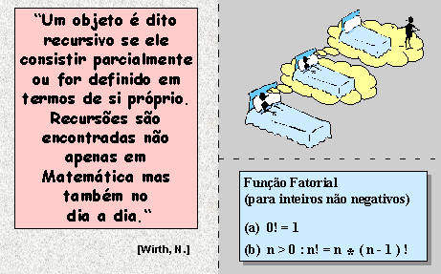

Slide 4
RECURSÃO
Recursão é uma técnica que define um problema em termos de uma ou mais versões menores deste mesmo problema.
A recursão pode ser utilizada sempre que for possível expressar a solução de um problema em função do próprio problema.
Sinônimos: recursividade, recursão, recorrência.

Slide 5
FUNÇÃO RECURSIVA
Uma função é dita recursiva quando dentro dela é feita uma ou mais chamadas a ela mesma.
A ideia é dividir um problema original em subproblemas menores de mesma natureza (divisão) e depois combinar as soluções obtidas para gerar a solução do problema original de tamanho maior (conquista).
Os subproblemas são resolvidos recursivamente do mesmo modo em função de instâncias menores, até se tornarem problemas triviais que são resolvidos de forma direta, interrompendo a recursão.

Slide 6
EXEMPLO
Calcular 5!
Fatorial (5) = 5 * 4 * 3 * 2 * 1 = 120

Slide 7
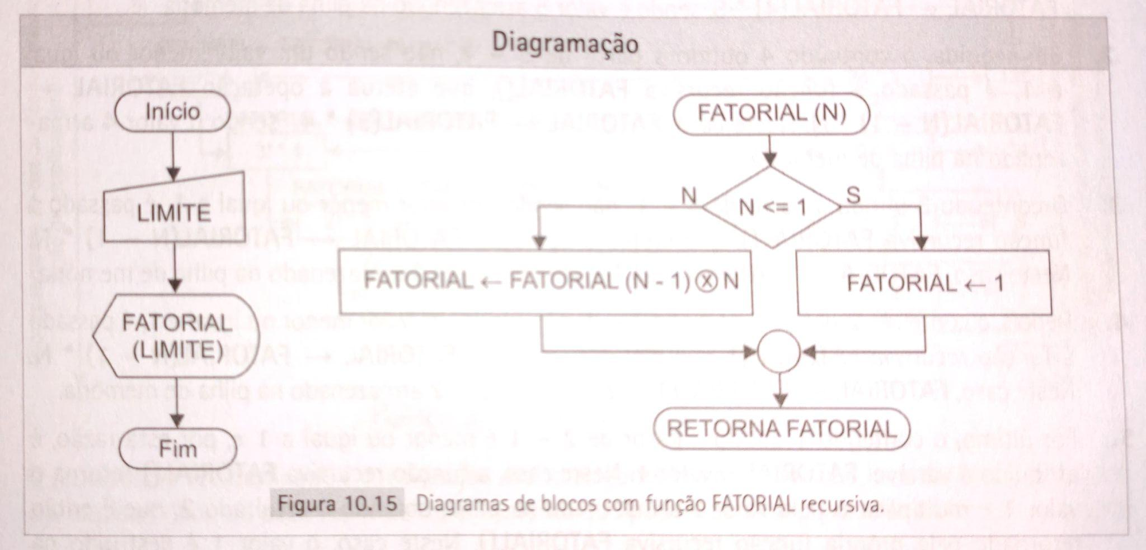

Slide 8
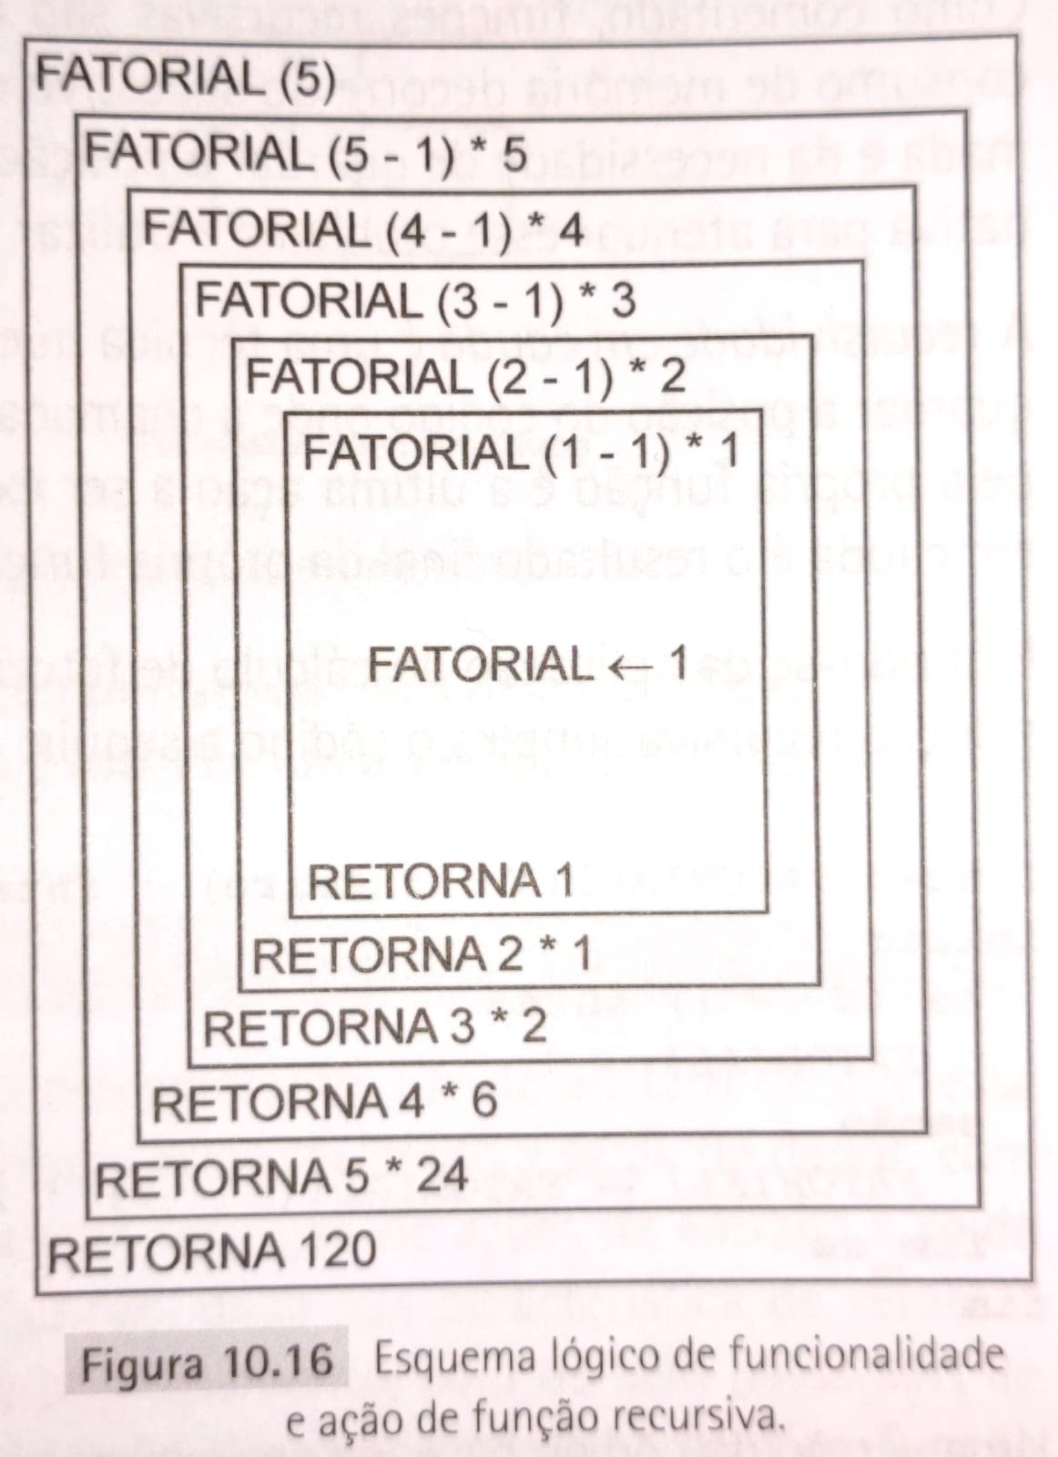

Slide 9
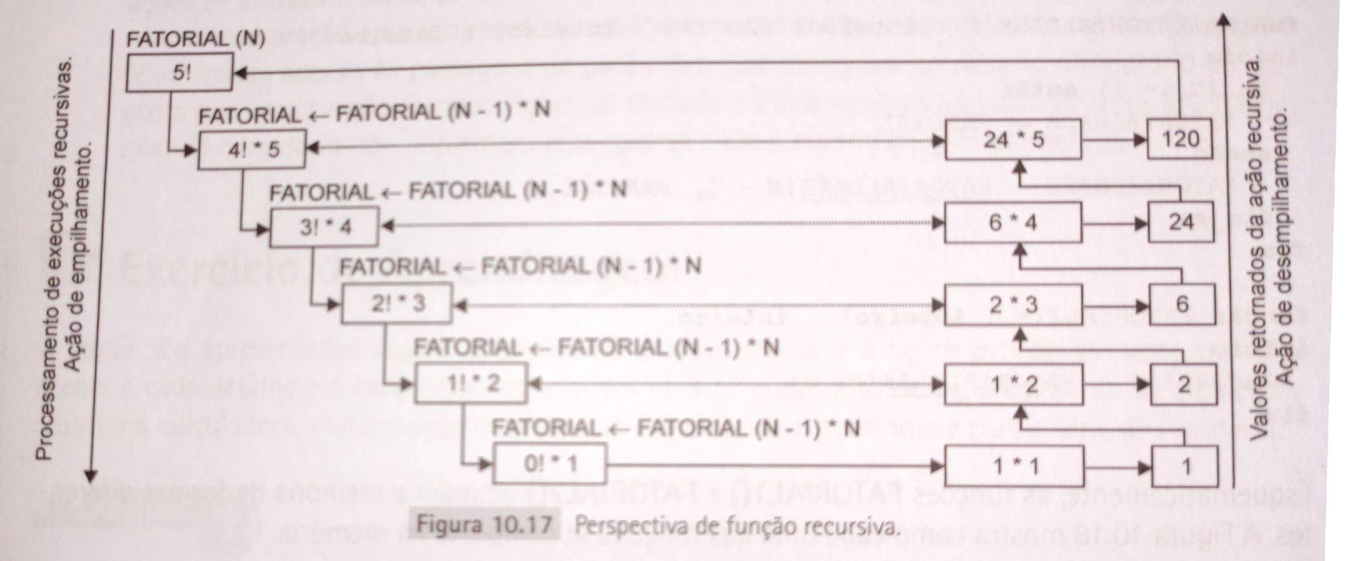

Slide 10
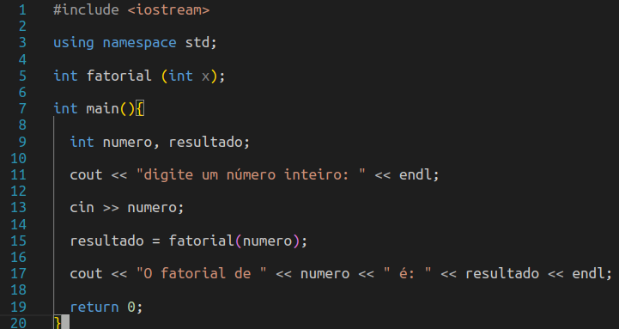
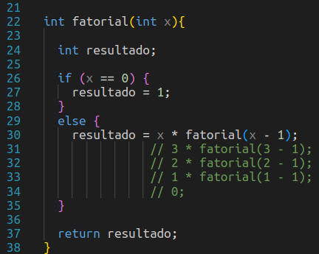
EM C++

Slide 11
CALL STACK
Uma pilha de chamadas que destina-se principalmente a acompanhar o ponto em que cada sub-rotina ativa deve retornar o controle ao concluir a execução.
Funções da Call Stack
Push > Adicionar um item a pilha
Pop > Descartar um item da pilha

Slide 12
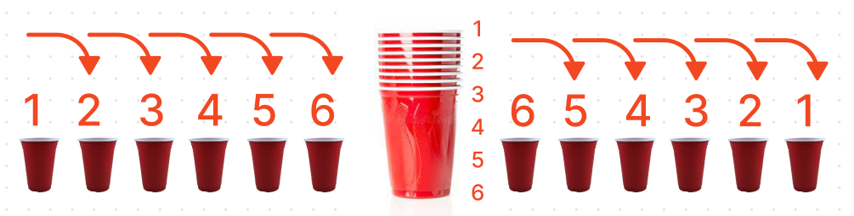
Push
Pop

